Slide 1

수면 관리 어플리케이션
Sleep Management Application
학번 이름 지도교수
2016152036 조남준 전광일
2016156025 이풍훈 전광일
2017154044 김동윤 전광일

Slide 2
목차
01 종합 설계 개요
수면 관리 어플리케이션
02 관련 연구 및 사례
03 시스템 수행 시나리오
04 시스템 구성도
05 개발 환경 및 개발 방법
06 업무 분담
07 종합 설계 수행 일정
08 필요기술 및 참고 문헌

Slide 3
01 종합설계 개요
연구 개발 배경
연구 개발 배경
바쁜 현대인들에게 수면 시간은 일과시간 동안 지친 몸과 정신을 회복할 수 있는 중요한 시간이다.
조원들 모두 평소에 수면 관리 및 바이오 리듬에 대한 주제에 흥미가 있었다.
기존 수면 관련 어플리케이션들은 스마트폰의 소리 인식 기능을 사용하거나 스마트 워치를 이용하여 수면 분석을 하였다.
기존의 어플리케이션들은 최적의 수면시간, 수면환경을 찾는 기능들이 없었기 때문에 이 시스템을 제작하려고 한다.

Slide 4
01 종합설계 개요
연구 개발 목표
연구 개발 효과
연구 개발 목표
수면 시간을 관리하고 수면 환경을 측정하여 사용자에게 보여줄 수 있는 어플리케이션 개발을 목표로 한다.
스마트 워치 및 라즈베리 파이를 이용한 센서로 환경을 분석하여 최적의 수면시간 및 환경을 찾는 시스템을 개발한다.
연구 개발 효과
사용자는 본인의 최적 수면 시간을 파악할 수 있음
사용자는 본인의 최적 수면 환경을 파악할 수 있음
현대인들이 최적의 수면을 통해 본인의 컨디션을 관리 할 수 있게 됨

Slide 5
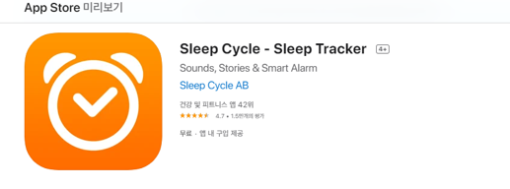
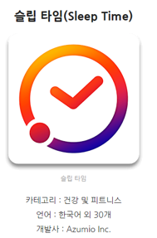
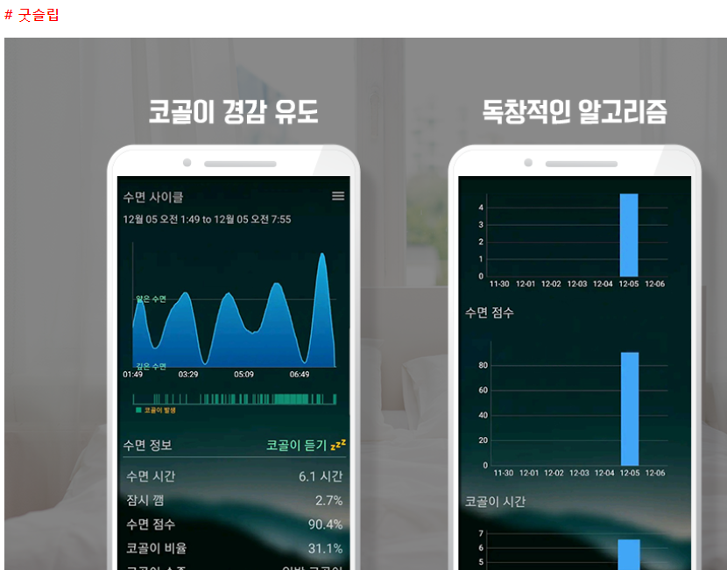
02 관련 연구 및 사례
스마트폰만을 이용하는 앱
스마트폰을 센서로 이용하여 움직임 파악을 통해 얕은 수면, 깊은 수면을 나누고 결과를 출력하는 앱들
스마트폰의 마이크로 잠자는 동안의 소리를 입력 받아 코골이 정도, 숨소리 등을 시간에 따라 데이터화 하여 출력하는 앱

Slide 6
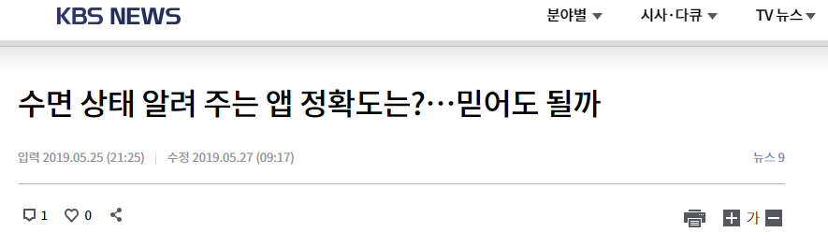
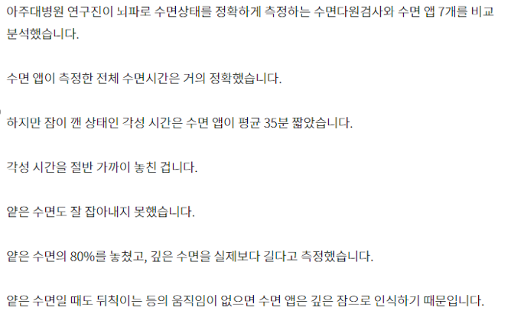
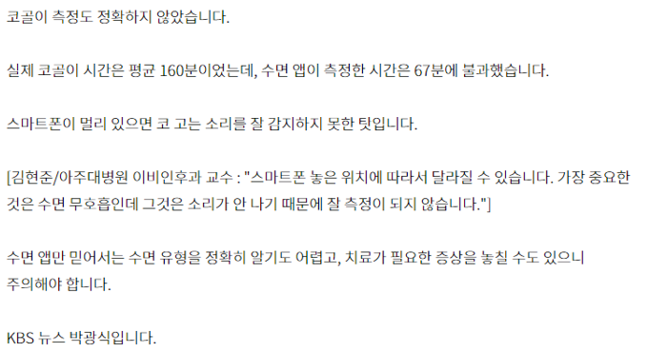
02 관련 연구 및 사례
하지만,
-> 측정 방식이 단순하여 정확도에 문제가 있음

Slide 7
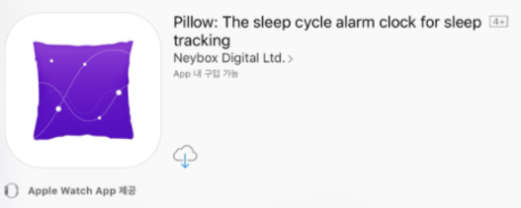
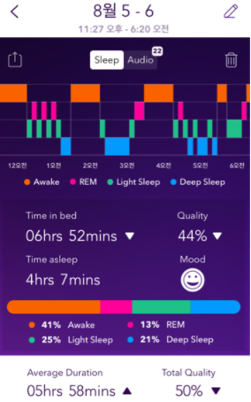
02 관련 연구 및 사례
스마트 워치를 이용한 수면 트래킹 앱
스마트 워치의 센서들을 이용하여 수면 패턴을 분석한다.
깨어 있는 상태, 렘 수면, 얕은 잠, 깊은 잠이 측정된다.
소리도 녹음하여 코고는 소리, 잠꼬대 소리등을 파악할 수도 있다.

Slide 8


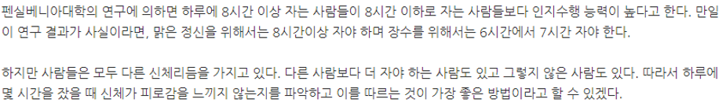
02 관련 연구 및 사례
수면 관련 연구

Slide 9
02 관련 연구 및 사례
기존 앱과의 비교
특징/사용기기 | 스마트폰 | 스마트워치
이용 센서 | 마이크(소리센서) | 자이로센서 심전도 센서
기존 앱 | Sleep Cycle, Sleep monitor, Pillow(스마트폰 모드) | Apple Heath 앱 Mi fit, Google fit, Pillow(스마트워치 모드)
정확도 | 음성 분석만 사용하여 낮음 | 움직임 분석, 심전도 분석으로 스마트 폰 앱보다 높음
출력 결과 | 사용자의 수면시간 깊은 수면, 얕은 수면 정도 수면 점수 수면 시 코골이 수면 시 뒤척임 | 사용자의 수면시간 깊은 수면, 얕은 수면 정도 수면 점수 수면 시 심전도 수면 시 움직임 수면 시 코골이
특징/개발 할 앱 | ‘수면 관리 시스템’
이용 센서 | 온습도 센서
작동 방식 | 스마트 워치를 이용한 앱인 Google fit의 출력 결과와 온습도 센서 측정값을 이용하여 머신 러닝함
출력 결과 | 최적 수면시간 최적 수면 환경
이용

Slide 10
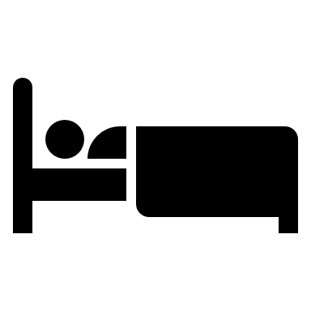
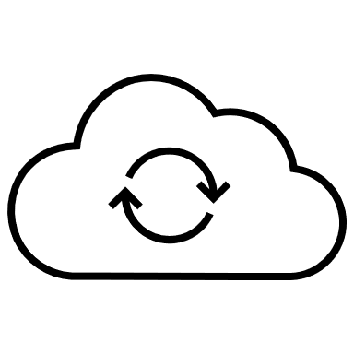

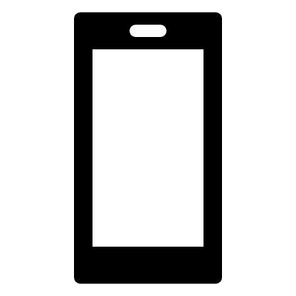
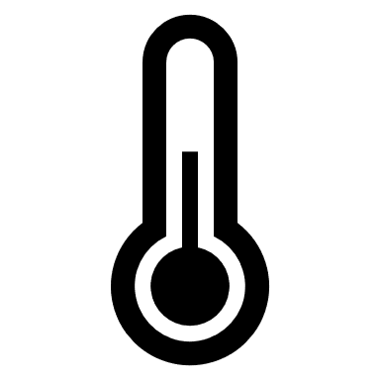



03 시스템 수행 시나리오 1
라즈베리 파이 온습도 센서의 시나리오
클라우드 서버
와이파이 연결
기상 후 스마트폰 앱으로 수면 패턴 결과 파악, 더 좋은 수면을 위한 수면 가이드 파악
라즈베리파이4
온습도 센서 부착 라즈베리파이

Slide 11
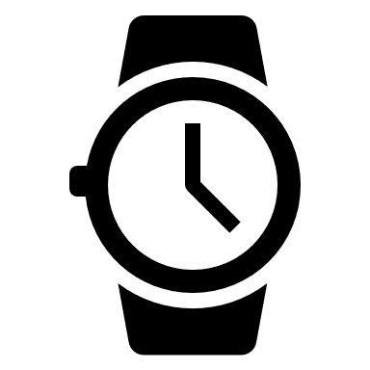
03 시스템 수행 시나리오 2
스마트 워치를 이용한 사용자 데이터 추출 시나리오
사용자 데이터 기록
(활동, 걸음 수, 칼로리, 흡연 or 음주 유무,등)
Google fit
클라우드 서버
스마트 워치
클라우드 서버에서 머신 러닝을 통해 사용자 데이터 결과를 학습하여 결과물을 저장
사용자 데이터 기록
(활동, 걸음 수, 칼로리, 흡연 or 음주 유무,등)
Google fit
기상 후 스마트폰 앱으로 수면 패턴 결과 파악, 더 좋은 수면을 위한 수면 가이드 파악

Slide 12
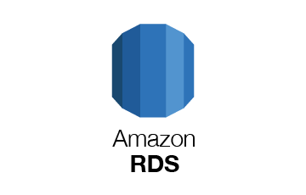
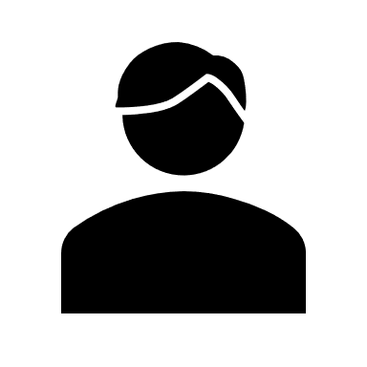
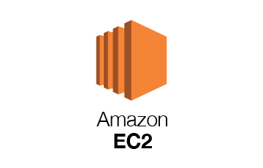

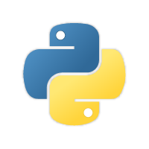
04 시스템 구성도
대략적 시스템 구성도
클라우드 서버
MySql
DataBase
AWS
스마트 워치
측정 데이터 저장
개발자
사용자(Client)
라즈베리 파이4
안드로이드와 RDS를 연결하기 위해 HTTP 프로토콜 사용
Python
Machine running
Processing

Slide 13
05 개발 환경 및 개발 방법
개발 환경
개발 언어 : JAVA, Kotlin, Python3, SQL, JavaScript
주요 라이브러리 및 프레임 워크 : Tensorflow, Adtfruit
서버 프로세서 및 DB : AWS EC2, AWS RDS(MySQL)
스마트 워치 : 갤럭시 워치
라즈베리 파이4 (온습도 센서)

Slide 14
05 개발 환경 및 개발 방법 1
개발 방법
모바일 Application 개발
- Android Studio를 이용한 Android App 구현
- 사용자의 수면 전 환경을 파악하기 위한 사용자 데이터 추출 세션 구현
- 머신 러닝 알고리즘으로 데이터를 이용해 사용자 데이터 분석한 결과물 출력 세션 구현
라즈베리 파이와 온습도 센서(DHT-11 or DHT-12)를 이용하여 온습도 정보 추출
- 라즈비안 OS에서 터미널로 리눅스 환경에서 온습도 정보 추출 응용프로그램 구축
- Adafruit 라이브러리와 DHT라이브러리 패기지를 설치하여 인프라 구축
스마트 Watch Application 개발
- Google fit API에서 제공하는 Recording API를 사용하여 데이터 유형을 기록하 며, 수면 전 활동, 걸음 수, 거리를 수동적으로 기록하여 최적의 수면시간 을 파 악하는데 보조

Slide 15
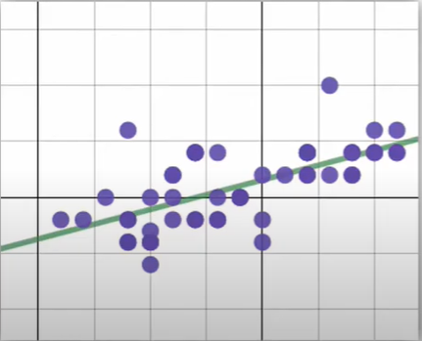
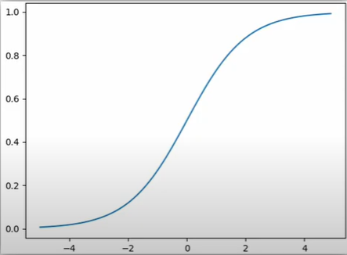
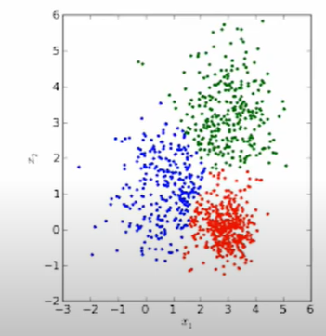
05 개발 환경 및 개발 방법 2
머신러닝 알고리즘
Linear regression
선형 회귀 알고리즘(Linear regression)
- 여러 개의 사용자 데이터를 추출하여 특정한 조건들을 선 으로 표현할 수 있음
- x증가량에 따라 y증가량의 변화 혹은 y증가량에 따른 x증 가량의 변화로 예측가능
→사용자 수면 데이터 증가량 변화시(감소시에도 포함) 데 이터 예측 가능
Logistic regression
- 두가지 값(Yes or No)중 하나로 예측을 하는 방법
- 만일 두가지 값이 아닌 중간 값이 나온다면 확률로 나옴
→ 수면 데이터로 확률 예측 가능
Kmeans Clustering
- 여러 개의 데이터를 프로그래머가 분류 개수를 지정하면 그 개수만큼 데이터를 특징 및 속성별로 나누어 분류
→ 여러 개의 수면 데이터의 특징을 찾아 예측 시 유용
Logistic
regression
Kmeans
Clustering

Slide 16
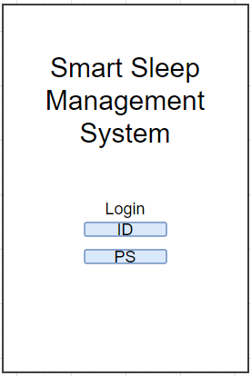
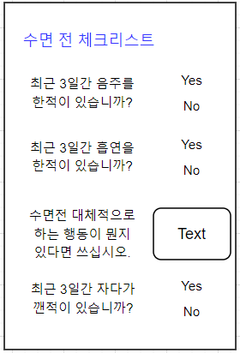
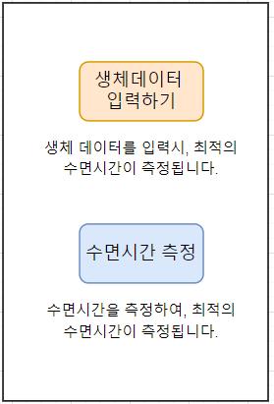
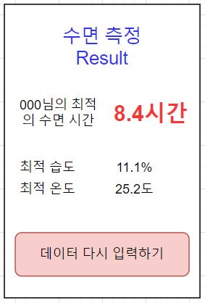
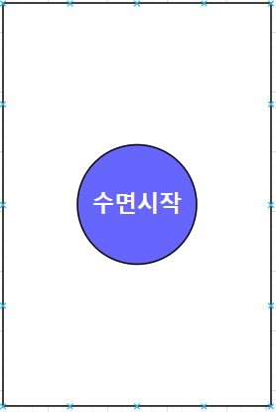
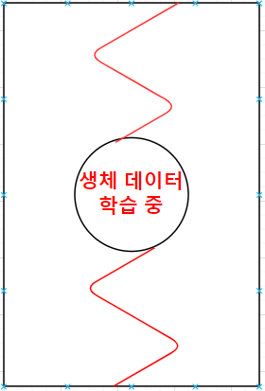
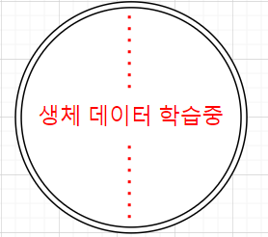
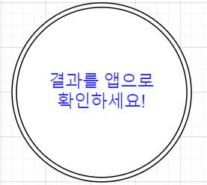
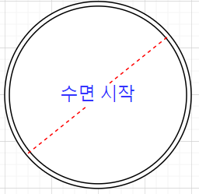
05 개발 환경 및 개발 방법 3
스토리보드 순서도
스마트폰
스마트 워치

Slide 17
06 업무 분담
 | 이풍훈 | 조남준 | 김동윤
개발목표 | 모바일 Application 개발 사용자 데이터에 따른 머신 러닝 알고리즘 서버, DB 구현 Google fit API를 활용해 사용자의 데이터 추출 방법 개발 | 스마트 watch application개발(UI) Google fit API중의 Recording API를 이용하여 사용자의 데이터 추출 방법 개발 | RaspberryPi 환경 구축 RaspberryPi 센서를 이용한 온습도 측정 응용프로그램 개발 심박수 머신 러닝 알고리즘 개발 Google fit API를 통해 가져온 데이터들로 머신 러닝 구축
설계 | 애플리케이션 UI설계 사용자 데이터 머신 러닝 알고리즘 틀 설계 및 구현 | 웨어러블 앱 UI설계 앱을 통한 사용자 데이터 전달 방법 설계 | 라즈베리 파이 습도 설계 웨어러블 앱 구조 설계
테스트 | 시스템 신뢰성 테스트 어플리케이션 입출력 테스트 사용자 인터페이스 정확도, 편의성 테스트

Slide 18
07 종합 설계 수행 일정
항목 | 추진 사항 | 12월 | 1월 | 2월 | 3월 | 4월 | 5월 | 6월 | 7월 | 8월 | 9월 | 10월
요구사항 정의 및 분석 | 요구사항 정의 및 분석
 | 요구사항 명세
시스템 설계 및 상세설계 | 시스템 설계
 | 상세 설계
구현 | 코딩
시험 및 데모 | 시스템 통합 시험
 | 완전성 보강
문서화 및 발표 | 중간 보고서 작성
 | 발표
산학 기술 대전 | 산업 기술 대전 참가
종합 설계 최종 보고서 작성 및 패키징

Slide 19
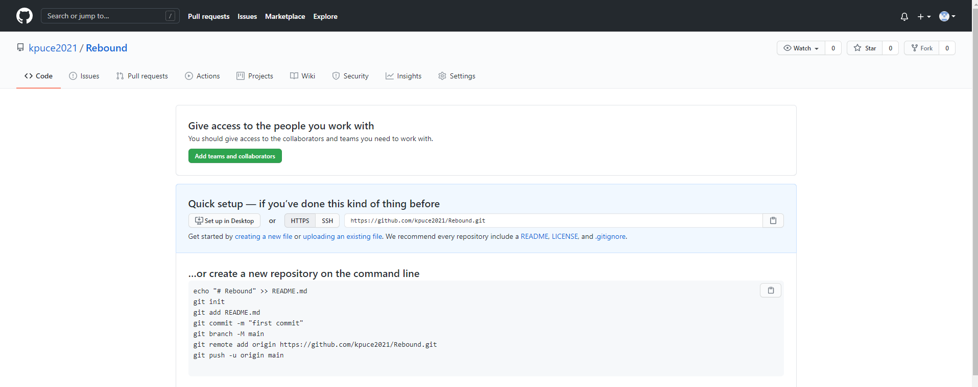
GitHub
https://github.com/kpuce2021/Rebound.git

Slide 20
08 필요기술 및 참고문헌
머신러닝 알고리즘 예시
-https://www.sas.com/ko_kr/solutions/ai-mic/blog/machine-learning-algorithm- cheatsheet.html
갤럭시워치에서 스마트폰으로 값 넘기기(SAP방식)
-https://developer.samsung.com/galaxy-watch-develop/creating-your-first-app/native- companion/interact-device.html
Google fit API developers
-https://developer.android.com/distribute/best-practices/engage/google-fit?hl=ko
스마트 워치의 API(Tizen API 사용)
-Human Activity Monitor API
-https://developer.tizen.org/zh-hans/development/guides/web- application/sensors/human- activity-monitor?langredirect=1

Slide 21
감사합니다.
S-11 종합 설계 제안서 발표

